Slide 1
大阪の産業構造・労働生産性など（関連データ）
2022.3.17
第4回「副首都ビジョン」のバージョンアップに向けた意見交換会
資料２
2023.8.31 訂正版
副首都推進局

Slide 2
目 次
１．産業構造
２．労働生産性
３．労働市場の流動性
４．労働の多様性
５．その他関連データ
・業況判断、需要、供給
・産業の新陳代謝
・イノベーション
・預貸率・貸出金シェア
・賃金
・豊かさ・幸福度
・拠点開発
・・・・・・・・・・・・・・・・・・・・・・・ 2
・・・・・・・・・・・・・・・・・・・・・・・ 16
・・・・・・・・・・・・・・・・・・・・・・・ 19
・・・・・・・・・・・・・・・・・・・・・・・ 21
・・・・・・・・・・・・・・・・・・・・・・・ 36
・・・・・・・・・・・・・・・・・・・・・・・ 41
・・・・・・・・・・・・・・・・・・・・・・・ 42
・・・・・・・・・・・・・・・・・・・・・・・ 47
・・・・・・・・・・・・・・・・・・・・・・・ 48
・・・・・・・・・・・・・・・・・・・・・・・ 51
・・・・・・・・・・・・・・・・・・・・・・・ 57

Slide 3
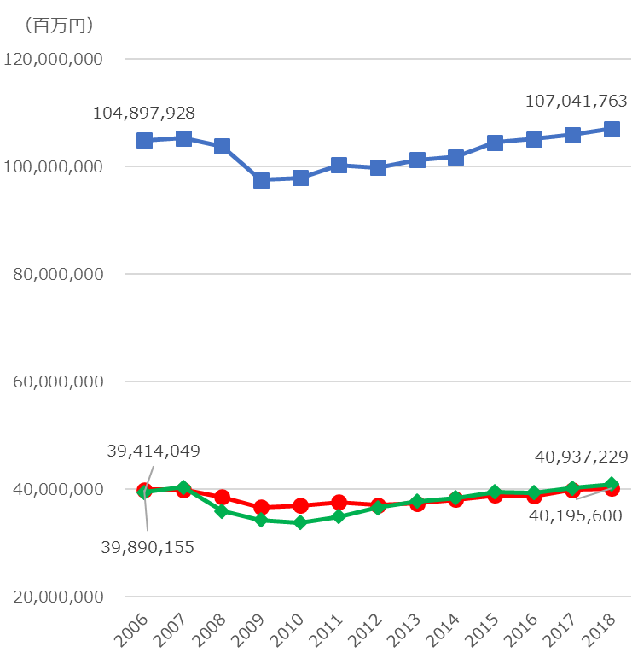
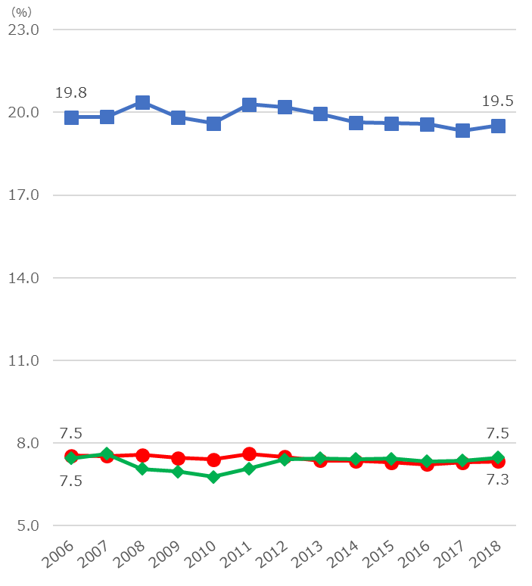
１．産業構造
■ 府内総生産の推移と全国シェア
府内総生産は長期にわたり横ばいの状態。比較できる2006～2018年度の増減をみると、＋0.77%となっている。
詳細にみると、リーマンショックにより、2006～2009年度は▲0.08％、この間、東京も同程度の▲0.07％、愛知は▲0.13％となっている。また、2009～2018年度は＋0.95％で、東京も同程度の＋0.97％、愛知は＋1.94％となっている。
全国シェアは1970年には10％程度だったのが、近年は７％台で下げ止まっている。
■ 府内総生産（名目）の推移
■ 府内総生産の全国シェア
東京都
東京都
(愛知県)
(愛知県)
大阪府
(愛知県)
(愛知県)
大阪府
(大阪府)
(大阪府)
愛知県
(大阪府)
愛知県
(大阪府)
（年度）
（年度）
出典：大阪府「府民経済計算」、東京都「都民経済計算」、愛知県「県民経済計算」をもとに副首都推進局にて作成

Slide 4
１．産業構造
■ 産業構造の動き①（第一次産業、第二次産業、第三次産業別の分析）2006～2018年度
主要３都府県の2006年度と2018年度の産業構造を比較すると、いずれも第二次産業が微減し、同等の分、第三次産業が微増している。
第三次産業について、東京都は0.3ポイント増、愛知県は0.5ポイント増、大阪府は0.7ポイント増となっており、大きな変化はないものの、東京都は従来から第三次産業の割合が高い。
第三次産業
第三次産業
第三次産業
第三次産業
＋0.3ポイント
＋0.5ポイント
＋0.7ポイント
変化なし
出典：内閣府「県民経済計算」より副首都推進局にて作成

Slide 5
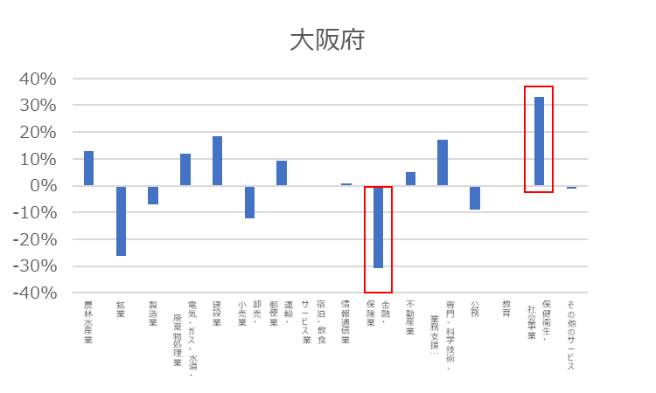
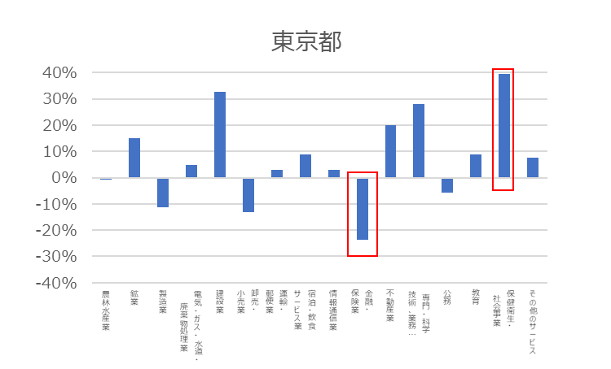
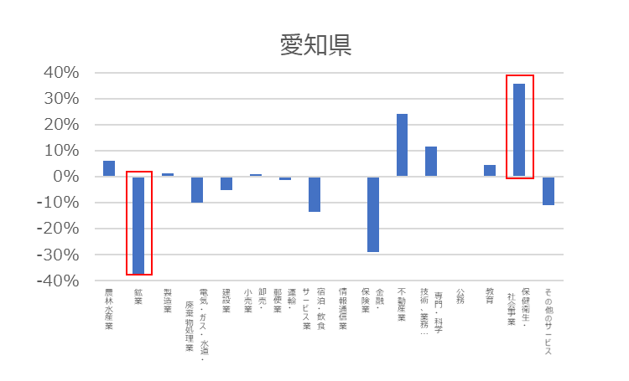
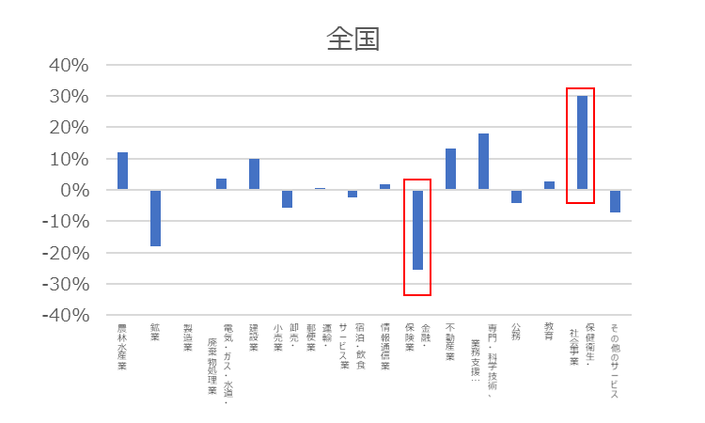
１．産業構造
■ 産業構造の動き②（寄与度の分析・産業大分類別）2006～2018年度
主要３都府県の2006年度から2018年度への実質経済成長率に対する寄与度を比較すると、いずれも、保健衛生・社会事業の寄与度が最も大きい。
大阪府、東京都、全国では、金融・保険業の寄与度が最も低い。愛知県では鉱業の寄与度が最も低い。
その他、大阪府は、建設業や専門・科学技術・業務支援サービス業も寄与度が大きい。
出典：内閣府「県民経済計算」、大阪府「府民経済計算」、東京都「都民経済計算」、愛知県「県民経済計算」をもとに副首都推進局にて作成

Slide 6
１．産業構造
■ 産業構造の動き③（産業大分類別の構成比の分析）2006～2018年度
産業大分類別に府内総生産の構成比を見ると、2018年度では「製造業（16.9%）」と「卸売・小売業（16.5%）」が大きなウェイトを占めており、2006年度と比較し、製造業は−1.2ポイント、卸売・小売業は－2.7ポイントと減少しているが、まだまだ活力は衰えていない状況。
また、2018年度における「情報通信業（5.7%）」と「専門・科学技術、業務支援サービス業（9.1%）」について、東京では、製造業（8.6%）よりウェイトが大きい産業（情報通信業：10.3%、専門・科学技術、業務支援サービス業：11.2%）となっているが、大阪でのウェイトは低い。一方2006年度の値との違いでは、情報通信業は横ばい、専門・科学技術、業務支援サービス業は1.5ポイント増加しており、緩やかな成長がみられる。
▲1.2
ポイント
▲2.7
ポイント
▲1.8
ポイント
＋1.5
ポイント
＋2.3
ポイント
▲1.5
ポイント
▲3.4
ポイント
▲2.4
ポイント
＋2.3
ポイント
＋1.6
ポイント
出典：内閣府「県民経済計算」より副首都推進局にて作成

Slide 7
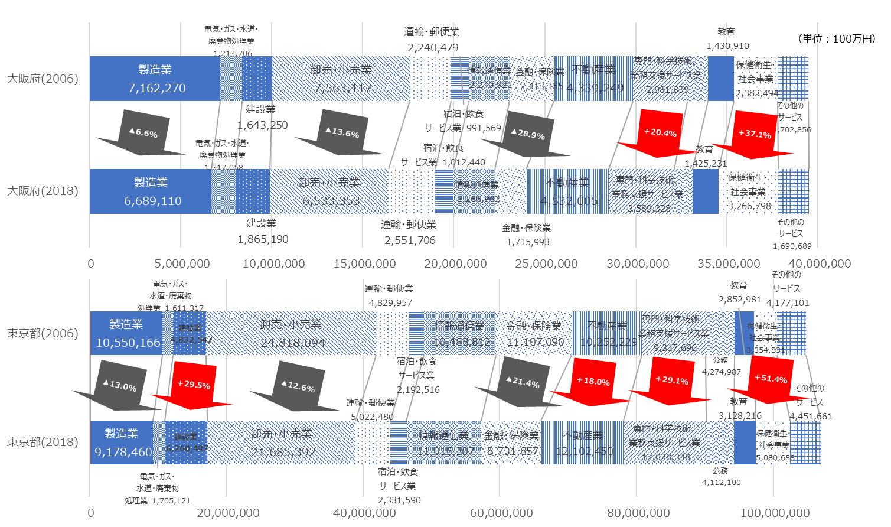
１．産業構造
■ 産業構造の動き④（産業大分類別の分析）2006～2018年度
産業大分類別の付加価値について2006年度から2018年度への伸びを比較すると、大阪府は、「保健衛生・社会事業」の伸びが最も大きく(＋37.1%)、次いで、「専門・科学技術、業務支援サービス業」の伸びが大きい(＋20.4%)。一方、下げ幅が大きいのは「金融・保険業」(▲28.9%)、「卸売・小売業」(▲13.6%)となっており、「製造業」については▲6.6%である。
東京都においては、「保健衛生・社会事業」の伸びが最も大きく(＋51.4%)、次いで、「建設業」(＋29.5%)、「専門・科学技術、業務支援サービス業」
(＋29.1%)の伸びが大きい。一方、下げ幅が大きいのは「金融・保険業」(▲21.4%)、「製造業」(▲13.0%)となっている。
出典：内閣府「県民経済計算」をもとに副首都推進局にて作成
※横軸の尺度が大阪府と東京都で異なるため、比較の際には注意が必要。

Slide 8
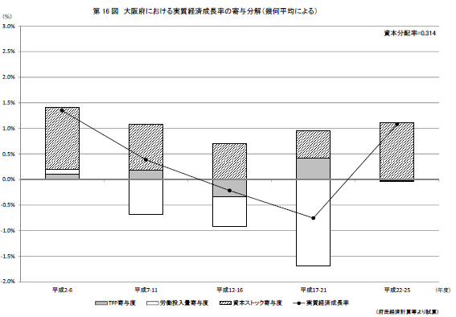
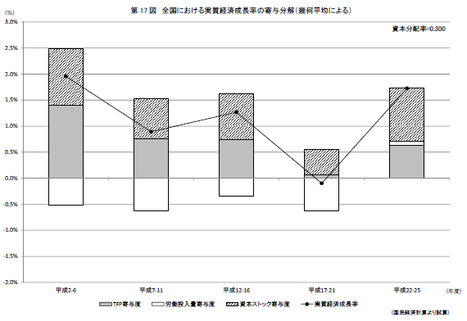
１．産業構造
■ 産業構造の動き⑤（寄与度の分析・成長の三要素別）1990～2013年度
大阪府と全国の1990～2013年度の実質経済成長率の寄与分解を行うと、大阪府・全国ともに、労働投入量が減少に寄与、資本ストックは上昇に寄与、全要素生産性（TFP）は上昇に寄与しているが、大阪府は全国に比べTFPの寄与度が小さい。
■ 大阪府における実質経済成長率の寄与分解
※1990～2013年度（平成2～平成25年度）
■ 全国における実質経済成長率の寄与分解
※1990～2013年度（平成2～平成25年度）
資本ストック寄与度
TFP寄与度
資本ストック寄与度
TFP寄与度
労働投入量寄与度
労働投入量寄与度
※前回提出資料２（９ページ）のグラフは日本の潜在成長率の寄与分解であるため、尺度が異なり注意が必要
出典：府民経済計算 平成25年確報トピックス「生産性に関する分析」

Slide 9
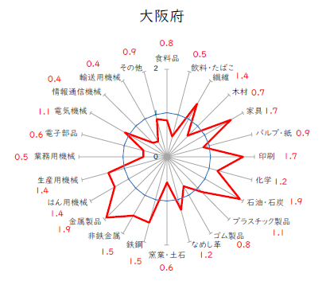
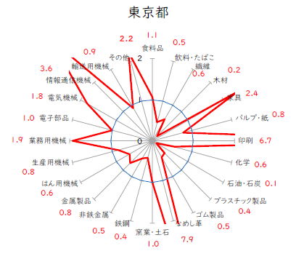
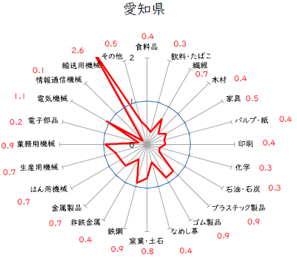
１．産業構造
■ 製造品出荷額等の特化係数（従業者４人以上）
製造品出荷額等における特化係数を主要都府県との比較でみると、東京都では「なめし革・同製品・毛皮製造業」「印刷・同関連業」、愛知県では「輸送用機械器具製造業」といった特化係数の非常に高い業種がみられる。一方、大阪府内にはそうした突出して高い業種はなく、各業種がバランスよく集積している。
出典：2020年度版なにわの経済データ
経済産業省「2019年 工業統計調査」［地域別統計］
（注）製造品出荷額等の調査対象期間は、平成30年１月から12月。

Slide 10
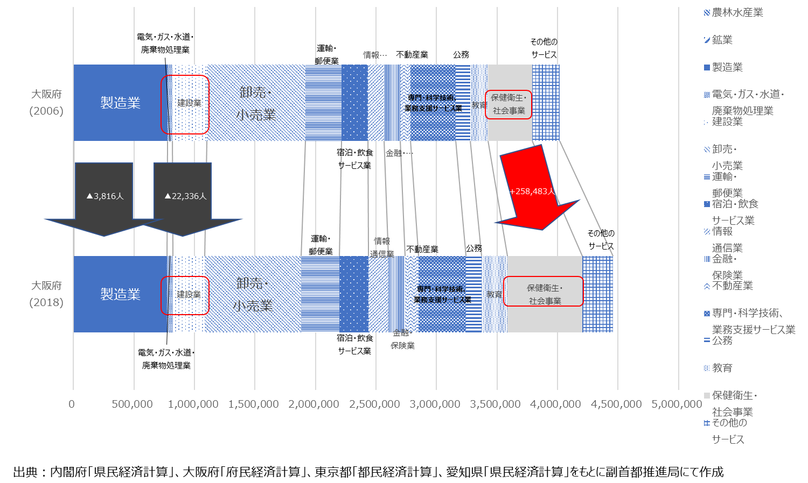
１．産業構造
■ 雇用者数の動き（産業大分類別の分析）2006～2018年度
主要３都府県の2006年度と2018年度の雇用者数を産業大分類別に比較すると、大阪府、愛知県では、保健衛生・社会事業の雇用の増加が最も大きい。東京都は情報通信業の増加が最も大きい。
大阪府で最も減少しているのは建設業である。東京都は卸売・小売り業が最も減少している。
製造業については、大阪府は減少しているが、東京都や愛知県は増加している。金融保険業についても東京都や愛知県は増加している。

Slide 11
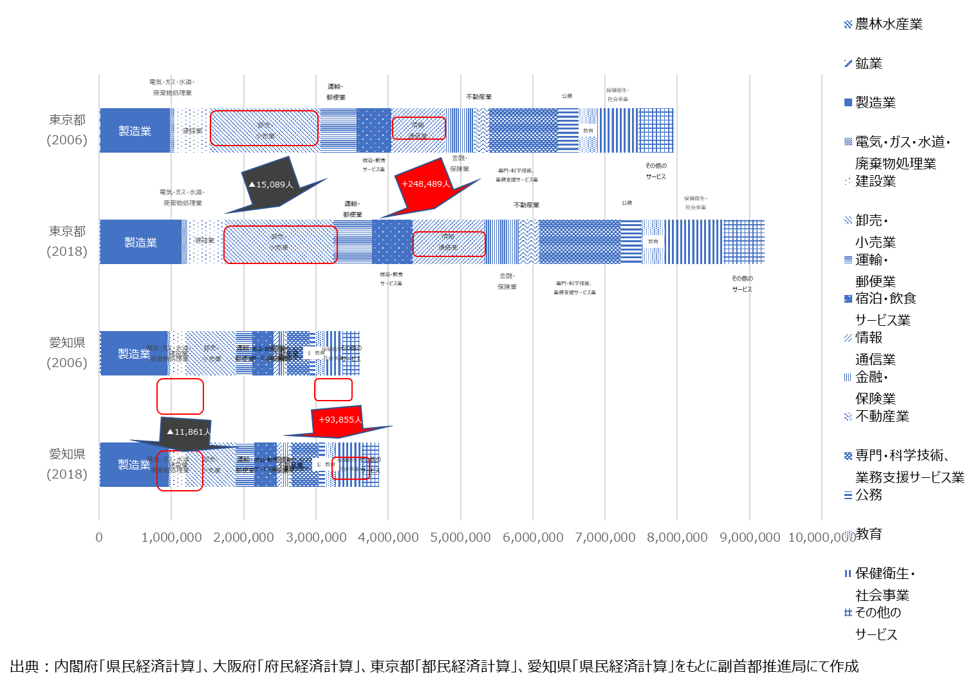
１．産業構造
■ 前頁のつづき

Slide 12
１．産業構造
■ 経済活動別従業地ベース雇用者数（2018年度）及び経済活動別雇用者数の構成比と伸び（2006～2018年度）
大阪府において、雇用のウェイトが高いのは、「製造業」、「卸売・小売業」、「専門・科学技術、業務支援サービス業」であるが、2006年度から2018年度の構成比の伸び率をみると、東京都や愛知県を下回っている。
一方、「教育」や「保健衛生・社会事業」については、東京都や愛知県を大きく上回る伸びをみせている。
0.976
0.985
出典：内閣府「県民経済計算」をもとに副首都推進局にて作成

Slide 13
１．産業構造
■ 中小企業数・割合（民営・非一次産業2016）
中小企業数を都道府県別にみると、大阪府には約27万の中小企業が立地しており、府内全企業の99.6％を占めている。大阪府における中小企業数は、東京都に次いで多く、全国の中小企業の7.6％を占めている。
出典：2021年版中小企業白書

Slide 14
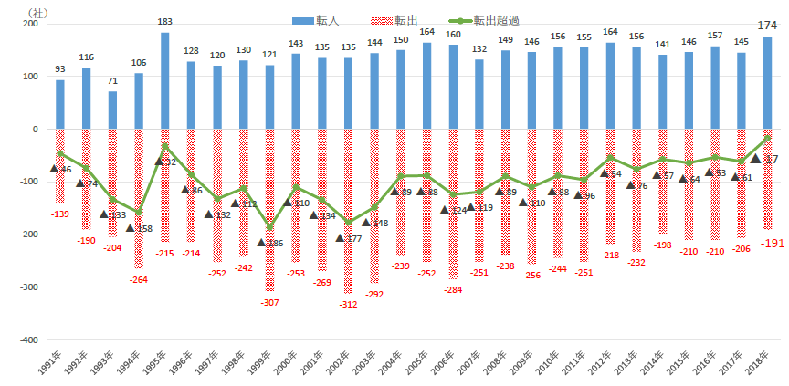
１．産業構造
■ 大阪の本社転入・転出件数の推移
㈱帝国データバンクの大阪府・本社移転企業調査（2018年）によると、大阪府へ転入した企業は174社（うち大阪市119社）で23年ぶりの高水準。
転出した企業は191社（うち大阪市137社）で過去26年で最少。転出超過数は17社（うち大阪市18社）で37年連続の転出超過であるが、その差は過去最少。
大阪・関西万博開催やカジノを含む統合型リゾートの誘致推進の盛り上がり、来阪外国人旅行者の増加などが大きく影響したと考えられる（帝国データバンク）
出典：第1回「国際金融都市ＯＳＡＫＡ推進委員会」幹事会資料
株式会社帝国データバンク大阪府・本社移転企業調査（2018年）

Slide 15
１．産業構造
■ 医薬品産業のポテンシャル
ライフサイエンス分野である医薬品製造業は付加価値が高く、大阪府における製造業（細分類別）の従業員1人あたり付加価値額で2番目に高い産業となっている。
2020年の医薬品製造販売業者数をみると、大阪府は124か所と、東京都に次ぐ2番目の集積状況となっている。
■ 医薬品製剤製造業の従業員１人あたり付加価値額（大阪府）
■ 医薬品製造販売業者数（2020年）
 | 付加価値額 （万円） | 従業員数 （人） | 従業員1人あたり 付加価値額 （万円／人）
石油精製業 | 9,011,507 | 1,026 | 8,783
医薬品製剤製造業 | 25,611,035 | 3,860 | 6,635
その他の化粧品・歯磨・化粧用調整品製造業 | 3,891,946 | 709 | 5,489
一次電池（乾電池、湿電池）製造業 | 3,127,213 | 774 | 4,040
乳製品製造業（処理牛乳、乳飲料を除く） | 2,647,663 | 749 | 3,535
圧縮ガス・液化ガス製造業 | 1,505,957 | 427 | 3,527
石こう（膏）製品製造業 | 392,389 | 115 | 3,412
砂糖精製業 | 553,120 | 174 | 3,179
板紙製造業 | 1,518,163 | 480 | 3,163
石けん・合成洗剤製造業 | 6,192,037 | 2,017 | 3,070
 | 都道府県 | 製造販売業者数 （か所）
1 | 東京都 | 316
2 | 大阪府 | 124
3 | 富山県 | 56
4 | 奈良県 | 52
5 | 愛知県 | 40
6 | 兵庫県 | 35
7 | 埼玉県 | 26
7 | 神奈川県 | 26
9 | 滋賀県 | 23
10 | 千葉県 | 20
出典：経済産業省「工業統計調査 2019年確報 地域別統計表」をもとに
副首都推進局にて作成
出典：厚生労働省「薬事工業生産動態統計調査」

Slide 16
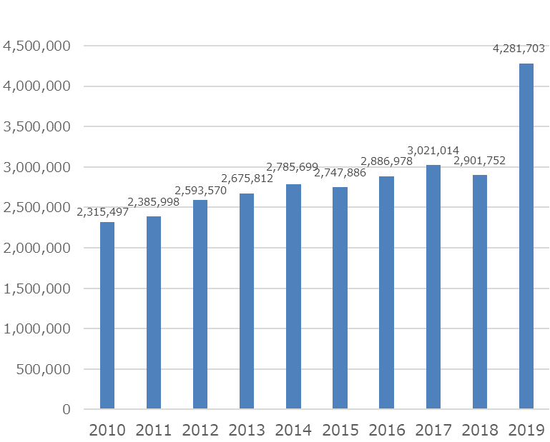
１．産業構造
■ 医療機器のポテンシャル
医療機器の国内市場規模は拡大傾向にある。
大阪府の従業員4人以上の医療用機器・医療用品製造業の事業所数は63か所と、全国4番目となっている。
■ 医療機器の国内市場規模の推移
■ 医療機器関連の製造業の事業所数
（従業員4人以上・2020年）
（百万円）
 | 都道府県 | 事業所数（か所）
1 | 東京都 | 139
2 | 埼玉県 | 118
3 | 長野県 | 66
4 | 大阪府 | 63
5 | 茨城県 | 51
※「薬事工業生産動態統計調査」では医療機器製造所数は公表
されていないため、 経済産業省「工業統計表」をもとに副首都推
進局にて作成
「医療用機械器具製造業」「医療用計測器製造業」「医療用電
子応用装置製造業」 「医療用品製造業」「医療・衛生用ゴム製
品製造業」の事業所数を合算。
出典：内閣府「令和3年版高齢社会白書」
厚生労働省「薬事工業生産動態統計年報」
（注）国内市場規模＝生産金額＋輸入品国内出荷金額ー輸出金額

Slide 17
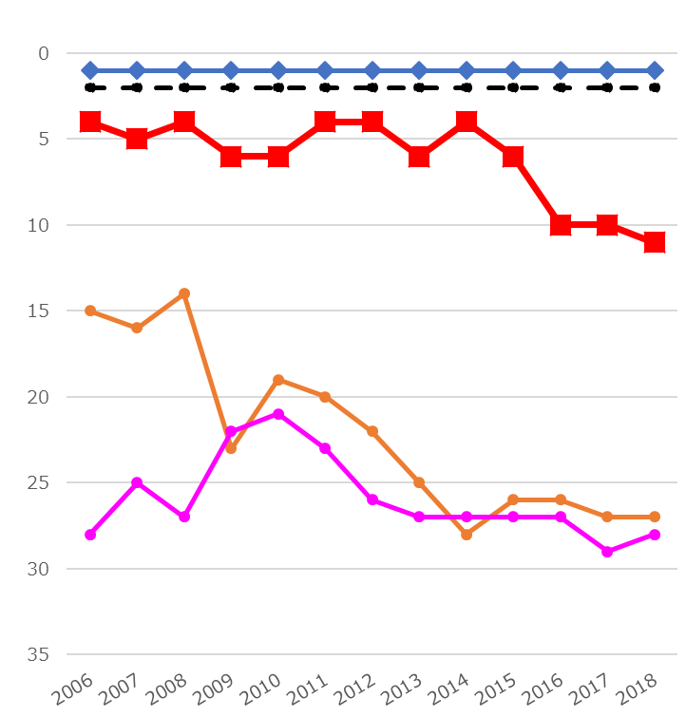
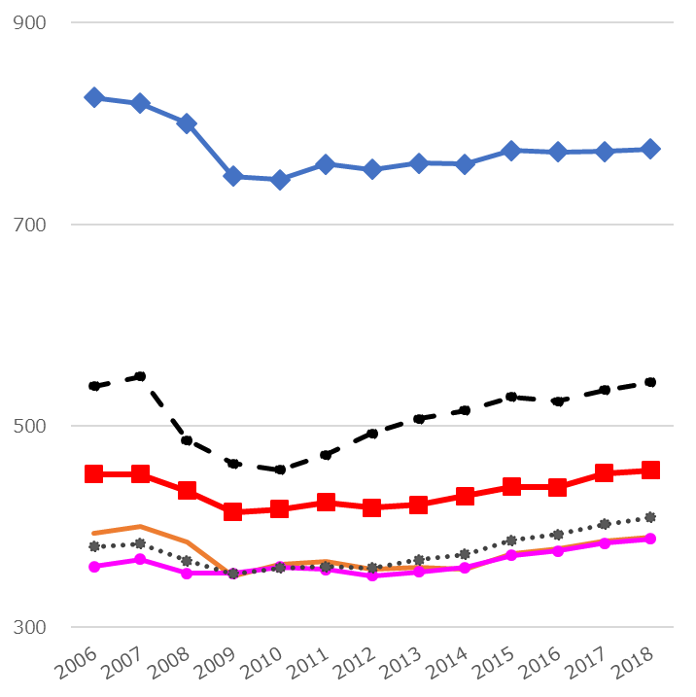
２．労働生産性
■ 県内総生産の推移①（人口１人あたり）2006年度 ～2018年度
2018年度の人口１人あたり県内総生産は、2006年度と比較して、東京都と神奈川県については減少、大阪府、愛知県、福岡県については増加している。都道府県の順位において、大阪府は2014年度まで第４～６位を前後していたが、2012年度以降の全国的な回復期に伸び悩んで、2018年度には第11位に後退した。
■ 人口１人あたり県内総生産の推移（2006～2018年度）
■ 47都道府県での順位
（万円）
（順位）
東京都 １
愛知県 ２
東京都
大阪府 11
愛知県
大阪府
神奈川県 27
神奈川県
福岡県 28
全国平均
福岡県
出典：内閣府「県民経済計算」より副首都推進局にて作成

Slide 18
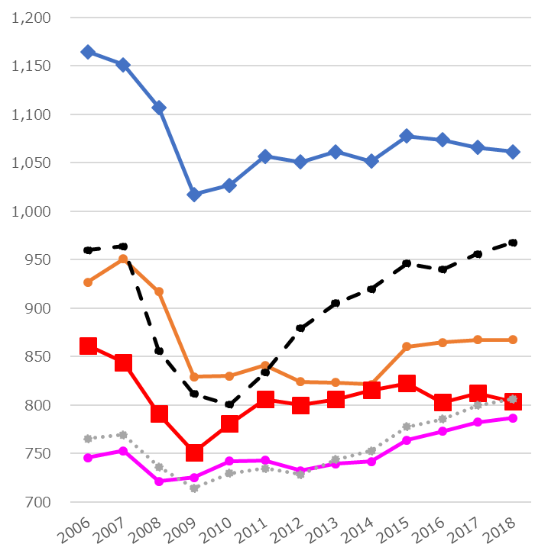
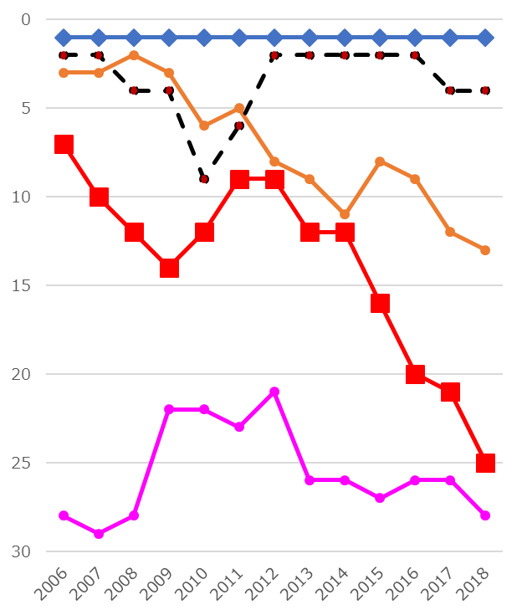
２．労働生産性
■ 県内総生産の推移②（県内就業者１人あたり）2006年度 ～2018年度
2018年度の県内就業者１人あたり県内総生産は、2006年度と比較して、東京都、神奈川県、大阪府については減少、愛知県、福岡県については増加している。都道府県の順位において、大阪府は2006年度の７位を最高順位として後退し、2018年度には第25位に後退した。
■ 県内就業者１人あたり県内総生産の推移（2006～2018年度）
■ 47都道府県での順位
（万円）
（順位）
東京都 １
愛知県 ４
東京都
愛知県
神奈川県 13
神奈川県
大阪府
全国平均
大阪府 25
福岡県
福岡県 28
出典：内閣府「県民経済計算」より副首都推進局にて作成

Slide 19
２．労働生産性
■ 県内就業者1人あたり経済活動別県内総生産(2018年度)及び経済活動別県内総生産の構成比と伸び(2006～2018年度)
就業者１人当たりの経済活動別県内総生産の動きをみると、大阪は、３業種（「製造業」、「卸売・小売業」、「不動産業」）のウェイトが高いが、いずれも、2006～2018年度の伸びが全国平均を下回る状況。
東京は、６業種（「製造業」、「卸売・小売業」、「情報通信業」、「金融・保険業」、「不動産業」、「専門・科学技術、業務支援サービス業」）のウェイトが高く、このうち、 「情報通信業」、「金融・保険業」「不動産業」、「専門・科学技術、業務支援サービス業」で、同様に、愛知は２業種（「製造業」、「卸売・小売業」）のウェイトが高く、全国平均を上回る伸びがみられる。
経済活動別県内総生産の構成比と伸び（2006～2018年度）
 | 2006年度構成比（％） |  |  |  | 2006年度～2018年度伸び（倍）
 | 大阪府 | 東京都 | 愛知県 | 平均 | 大阪府 | 東京都 | 愛知県 | 平均
産業計 | 100 | 100 | 100 | 100 | 1.00 | 1.02 | 1.04 | 1.03
農林水産業 | 0.1 | 0.0 | 0.5 | 1.0 | 1.09 | 0.95 | 0.97 | 1.08
鉱業 | 0.0 | 0.1 | 0.0 | 0.1 | 0.69 | 1.19 | 0.59 | 0.81
製造業 | 18.1 | 10.1 | 38.3 | 22.5 | 0.93 | 0.87 | 1.04 | 1.01
電気・ガス・水道・廃棄物 処理業 | 3.1 | 1.5 | 2.3 | 2.9 | 1.09 | 1.06 | 0.97 | 1.05
建設業 | 4.2 | 4.6 | 4.5 | 5.4 | 1.14 | 1.30 | 0.93 | 1.10
卸売・ 小売業 | 19.2 | 23.7 | 12.4 | 13.7 | 0.86 | 0.87 | 1.00 | 0.94
運輸・ 郵便業 | 5.7 | 4.6 | 5.0 | 5.2 | 1.14 | 1.04 | 1.02 | 1.03
宿泊・飲食サービス業 | 2.5 | 2.1 | 2.3 | 2.6 | 1.02 | 1.06 | 0.88 | 0.98
情報通信業 | 5.7 | 10.0 | 3.2 | 4.7 | 1.01 | 1.05 | 1.03 | 1.04
金融・ 保険業 | 6.1 | 10.6 | 4.1 | 5.9 | 0.71 | 0.79 | 0.71 | 0.76
不動産業 | 11.0 | 9.8 | 7.8 | 10.5 | 1.04 | 1.18 | 1.21 | 1.11
専門・科学技術、業務支援サービス業 | 7.6 | 8.9 | 5.7 | 6.5 | 1.20 | 1.29 | 1.15 | 1.21
公務 | 2.9 | 4.1 | 3.0 | 4.7 | 0.89 | 0.96 | 0.99 | 0.97
教育 | 3.6 | 2.7 | 2.8 | 3.8 | 1.00 | 1.10 | 1.06 | 1.02
保健衛生・社会事業 | 6.0 | 3.2 | 4.1 | 5.8 | 1.37 | 1.51 | 1.41 | 1.35
その他のサービス | 4.3 | 4.0 | 4.0 | 4.8 | 0.99 | 1.07 | 0.90 | 0.92
※「資料１世界経済のトレンドと日本の状況を踏まえた大阪経済の分析」
の１１ページに掲載している表について、2018年度内閣府「県民経済計算」をもとに数値を更新したもの
出典：内閣府「県民経済計算」より副首都推進局にて作成

Slide 20
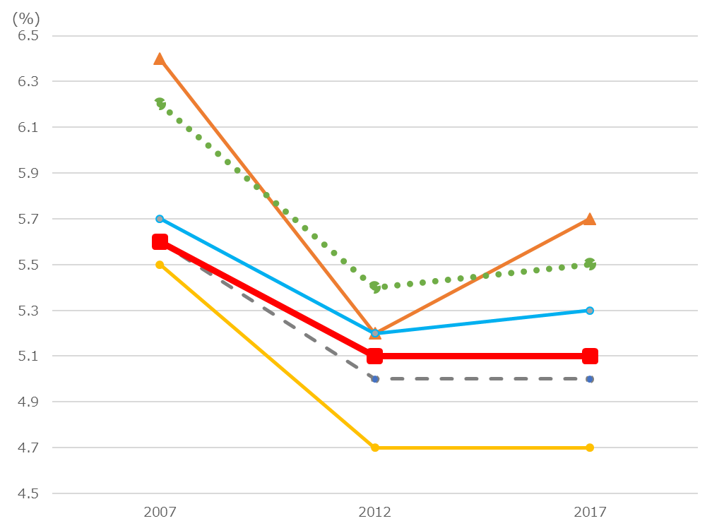
３．労働市場の流動性
■ 転職率（離職後１年以内に転職した人の全有業者に占める割合）2007,2012,2017
大阪府においては、労働の流動性は、平均して東京都より低く、愛知県より高い傾向にある。
※ 転職者数（1年前の勤め先と現在の勤め先が異なる人）を有業者数で割って算出
2017年順位
順位 | 都道府県 | 転職率
1位 | 沖縄県 | 6.7%
2位 | 千葉県 | 5.8%
3位 | 東京都 | 5.7%
4位 | 埼玉県 | 5.6%
5位 | 福岡県 | 5.5%
6位 | 神奈川県 | 5.3%
12位 | 大阪府 | 5.1%
― | 全国 | 5.0%
23位 | 愛知県 | 4.7%
東京都
福岡県
神奈川県
大阪府
全国
愛知県
出典：総務省「統計でみる都道府県のすがた」

Slide 21
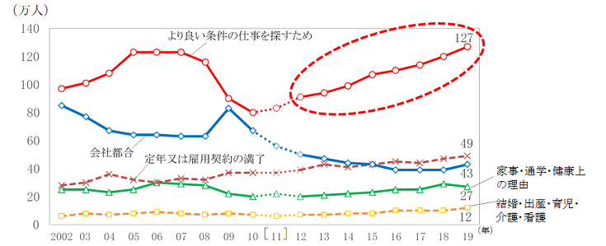
３．労働市場の流動性
■ 前職の離職理由別 転職者数（全国）
全国の転職者について前職の離職理由をみると、事業不振や先行き不安などの「会社都合」により前職を離職した転職者は、リーマン・ショックの翌年の2009年に大きく増加したが、2013年以降は減少傾向で推移している。
一方で、「より良い条件の仕事を探すため」は、2013年以降増加傾向で推移しており、2019年は127万人と、2002年以降で過去最多となった。
出典：総務省「統計トピックス」（労働力調査）
（注１） 前職の離職理由が「その他」及び「離職理由不詳」は除いている。また、「会社都合」には「会社倒産・事業所閉鎖」、
「人員整理・勧奨退職」及び「事業不振や先行き不安」が含まれる。
（注２） 2011年は、岩手県、宮城県及び福島県を除く結果

Slide 22
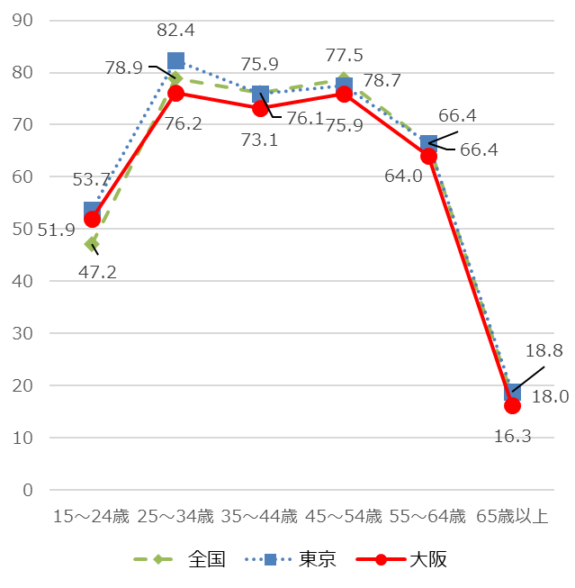
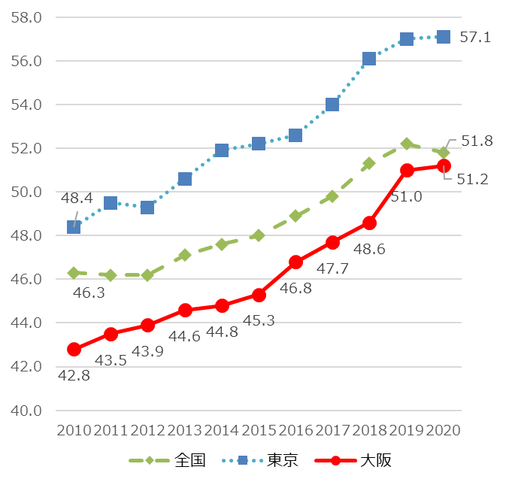
４．労働の多様性
■ 女性の就業率
女性の年代別の就業率について、大阪では「M字カーブ」の谷は改善されつつあるものの、全国平均・東京と比べ低い状況となっている。
時系列で見ると女性の就業率は近年上昇傾向にはあるものの、全国平均や東京との差は依然として埋められていない。
■ 女性の就業率（2020年）
■ 女性の就業率推移（全年齢）
就業率＝就業者／15歳以上人口×100
（％）
（％）
東京都
東京都
全国
大阪府
大阪府
全国
出典：総務省「労働力調査」、東京都「東京の労働力（労働力調査結果）」、大阪府「労働力調査地方集計結果（年平均）」をもとに副首都推進局にて作成

Slide 23
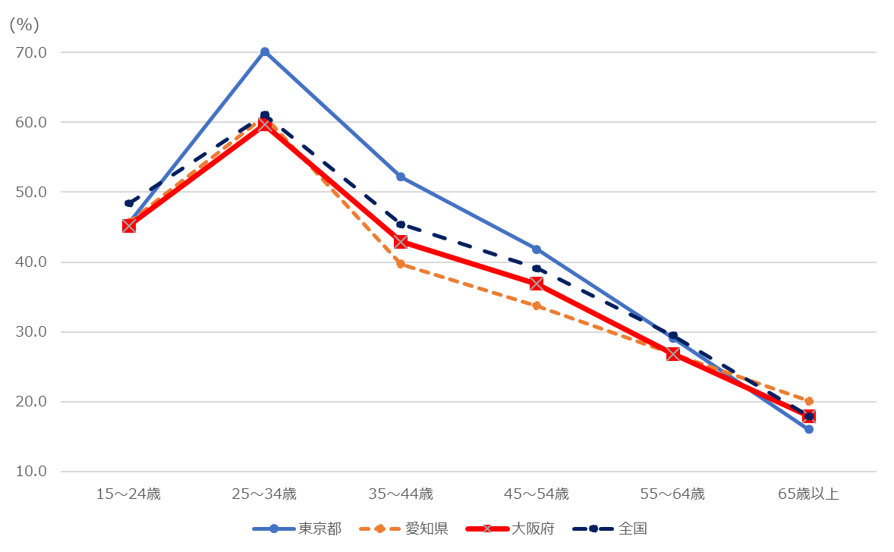
４．労働の多様性
■ 女性の正規雇用比率（2017年）
正規雇用比率＝正規の職員・従業員／雇用者×100
女性の年代別の雇用者に占める正規雇用者の割合について、大阪は東京都や全国よりも低い傾向にあり、年代が進むにつれて下がっている（L字型）。
東京都
全国
大阪府
愛知県
出典：「平成29年就業構造基本調査」をもとに副首都推進局にて作成

Slide 24
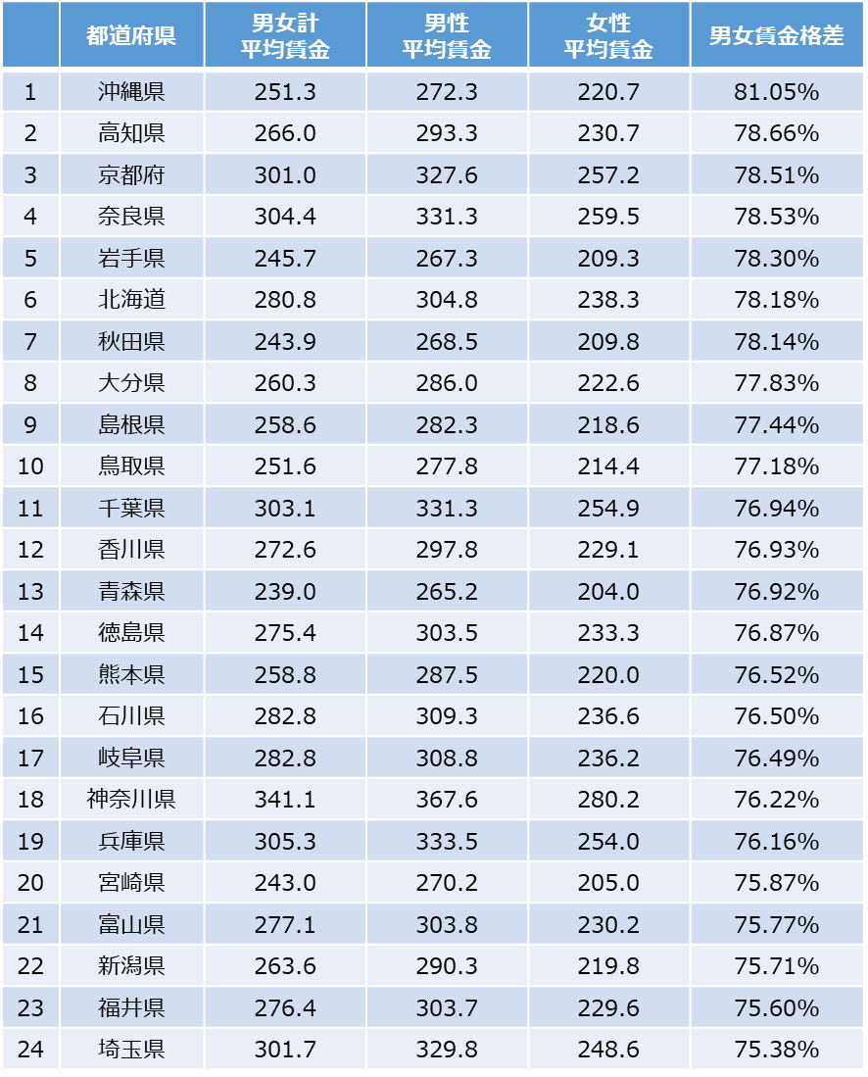
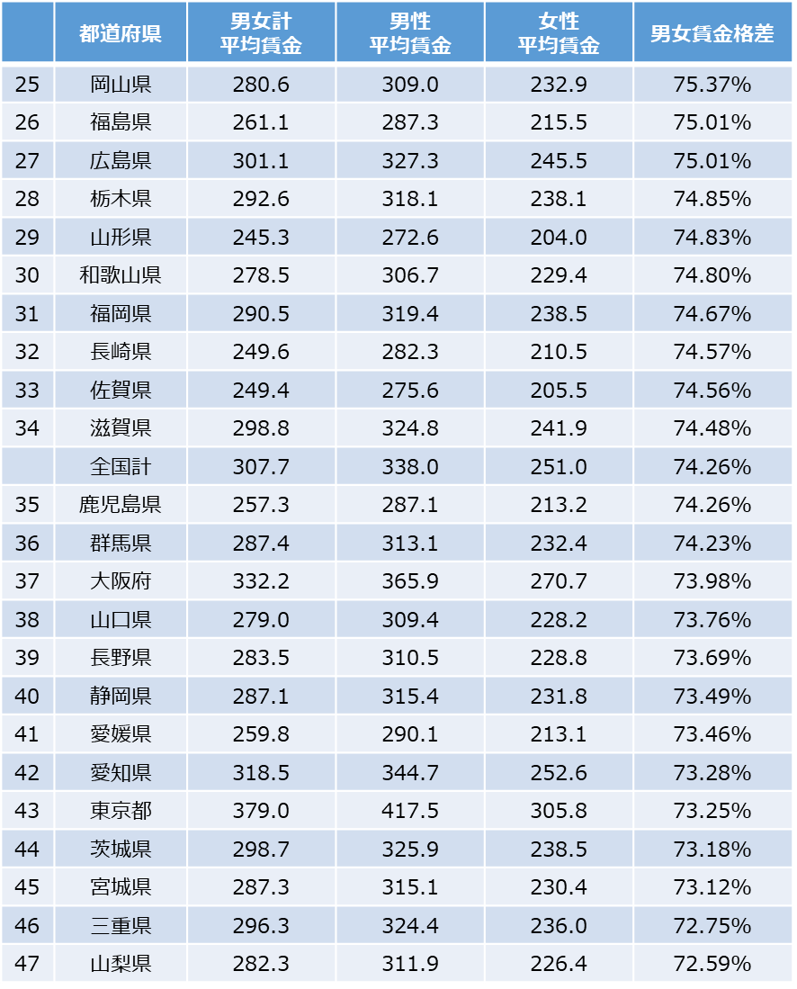
４．労働の多様性
■ 男女間の賃金格差
大阪府における男女間の賃金格差は全国平均より大きい。
出典：厚生労働省「賃金構造基本統計調査」（令和元年度）をもとに副首都推進局にて作成

Slide 25
４．労働の多様性
■ 女性の大学・短大等進学率
大阪府では女性の大学・短期大学等への進学率が全国平均を上回っている。
大阪府
全国
（％）
出典：大阪府「令和の地方分権改革に向けて〜⼤阪・関⻄における分権型社会に向けた検討報告書〜」
関西広域連合「関西女性活躍推進フォーラム第1回会議資料」
一般財団法人アジア太平洋研究所「関西における女性就業率の拡大に向けた提言」研究会報告書（2016年度）概要

Slide 26
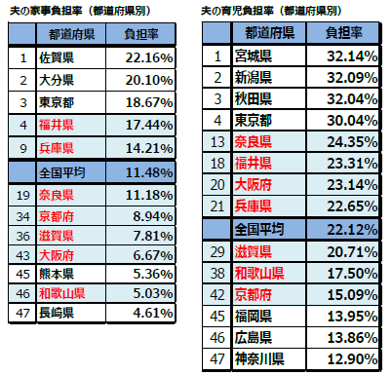
４．労働の多様性
■ 夫の家事・育児負担率
共働き夫婦で6歳未満の子どもがいる世帯における夫の家事・育児負担率をみると、育児では大阪府は全国平均を上回っているが、東京都に比べると低く、家事では全国平均・東京都を下回っている。
・夫の家事負担率＝夫の家事時間/（夫の家事時間+妻の家事時間）
※家事時間は、週全体の総平均時間
出典：大阪府「令和の地方分権改革に向けて〜⼤阪・関⻄における分権型社会に向けた検討報告書〜」
近畿経済産業局中小企業政策調査課「関西企業フロントライン 第5回」

Slide 27
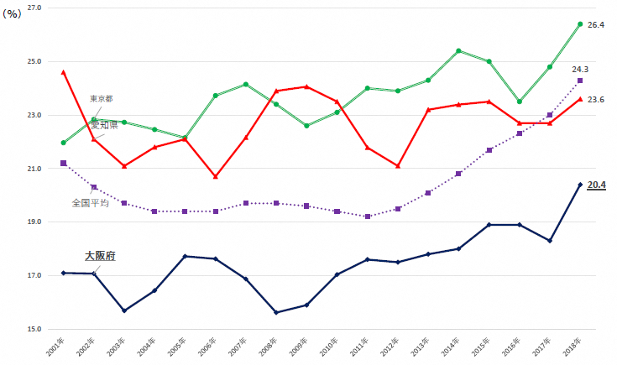
４．労働の多様性
■ 高齢者（65歳以上）の就業率
大阪府の高齢者の就業率は改善傾向にはあるものの、依然として全国平均を下回る状況にある。
出典：総務省、各都道府県「労働力調査」をもとに副首都推進局にて作成

Slide 28
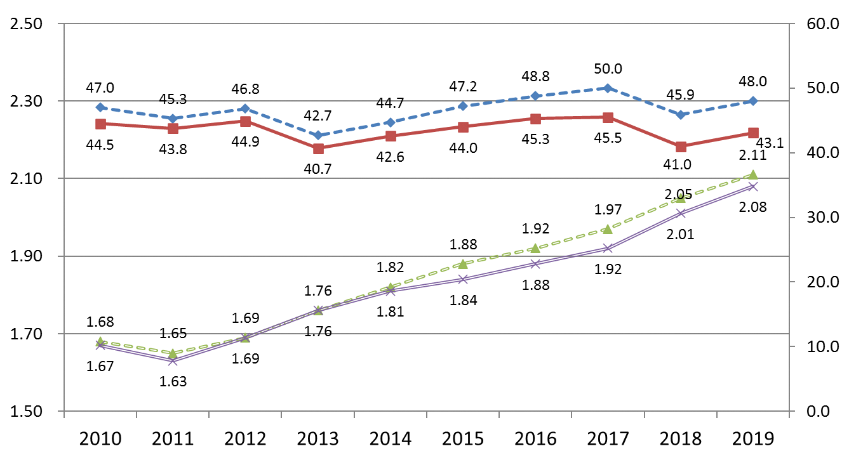
４．労働の多様性
■ 障がい者の雇用率
2019年の大阪府の法定雇用率達成企業の割合は43.1%で、前年比2.1ポイントの上昇。全国平均（48.0%）を下回る状況。
障がい者実雇用率は2.08%で前年比0.07ポイントの増加。全国平均（2.11%）をやや下回る状況。
（％）
（％）
法定雇用率達成企業の割合（全国）[右目盛り]
法定雇用率達成企業の割合（大阪府）[右目盛り]
障がい者実雇用率（全国）[左目盛り]
障がい者実雇用率（大阪府）[左目盛り]
出典：大阪の再生・成長に向けた新戦略データ集②（大阪経済や成長に向けた５つの重点分野関係）
厚生労働省「障害者雇用状況の調査結果」より作成

Slide 29
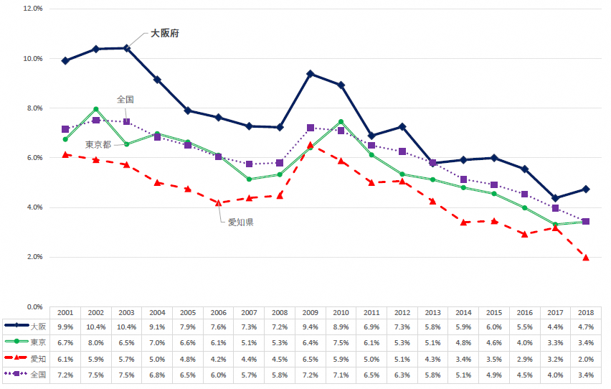
４．労働の多様性
■ 若者の失業率
大阪府の若者の完全失業率は改善傾向にあるものの、依然全国平均を上回っている状況。
出典：万博のインパクトを活かした大阪の将来に向けたビジョン

Slide 30
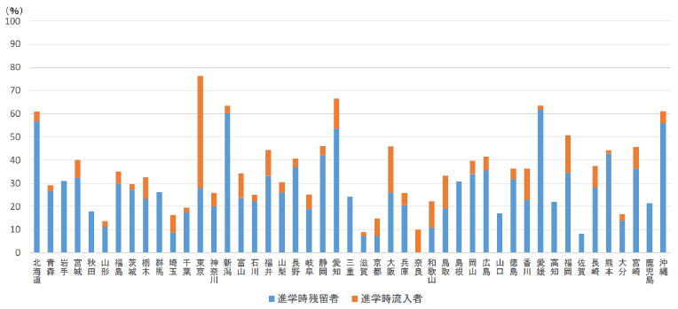
４．労働の多様性
■ 大卒就職者地元残留率（都道府県別）
大卒就職者の地元残留率を比較すると、残留率が最も高いのは東京都であり、大阪府は、東京都や愛知県より少ない。
東京における残留者の約2/3は、進学時流入者である。
出典：地方大学の振興及び若者雇用等に関する有識者会議 参考資料

Slide 31
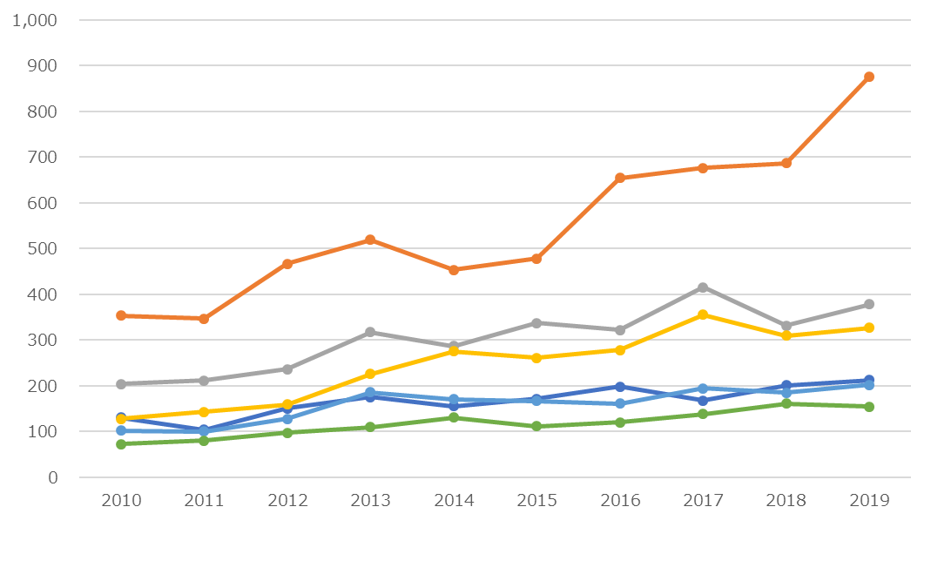
４．労働の多様性
■ 大企業を「個人的な理由」で離職した人の数（全国）
全国的に、大企業を「個人的な理由」（結婚・出産・育児・介護を除く）で離職する若者が増えている。
（昇進できないこと、若いからという理由でチャレンジさせてもらえないことへの不満をもとにした離職はここに入ると考えられる）
契約期 間満了 | 事業所側 の理由 |  |  |  | 定年 | 本人 の責 | 個人的 理 由 |  |  |  | 死亡・ 傷病
 |  | 経営上 の都合 | 出向 | 出向元 へ復帰 |  |  |  | 結婚 | 出産・ 育児 | 介護
※従業員1,000人以上の企業
単位：千人
〇から上記３点を除いた数字でグラフを作成
20代
30代
40代
19歳以下
50代
60代以上
出典：厚生労働省「雇用動向調査」をもとに副首都推進局にて作成

Slide 32
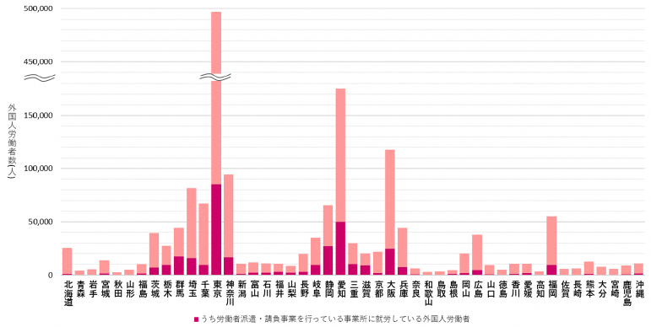
４．労働の多様性
■ 外国人労働者数
大阪の外国人労働者数は東京や愛知に及ばない。
東京
496,954人
愛知
175,114人
※愛知県は、技能実習が全国１位
身分に基づく在留資格も全国２位
大阪
117,596人
出典：厚生労働省「外国人雇用状況の届出状況（令和２年10月末現在）」

Slide 33
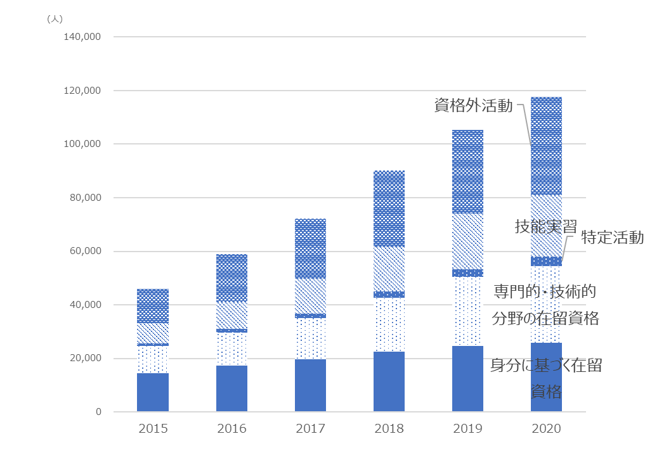
４．労働の多様性
■ 大阪府内の外国人労働者数の推移（在留資格別）
大阪府内においては、資格外活動が最も多く、次いで専門的・技能的分野の在留資格、身分に基づく在留資格が多い。
117,596人
出典：厚生労働省「外国人雇用状況の届出状況（令和２年10月末現在）」をもとに副首都推進局にて作成

Slide 34
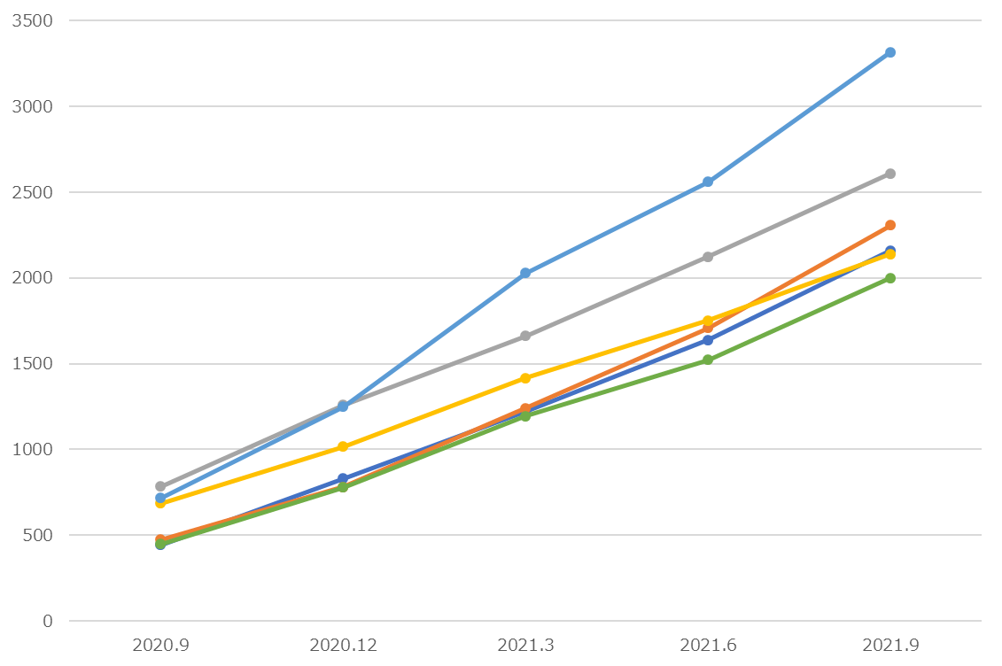
４．労働の多様性
■ 特定技能１号在留外国人数の上位都道府県の推移
特定技能１号在留外国人数は、東京都や愛知県より少ないが増加している。
（人）
愛知県
千葉県
埼玉県
東京都
茨城県
大阪府
出典：出入国在留管理庁プレスリリースをもとに副首都推進局にて作成

Slide 35
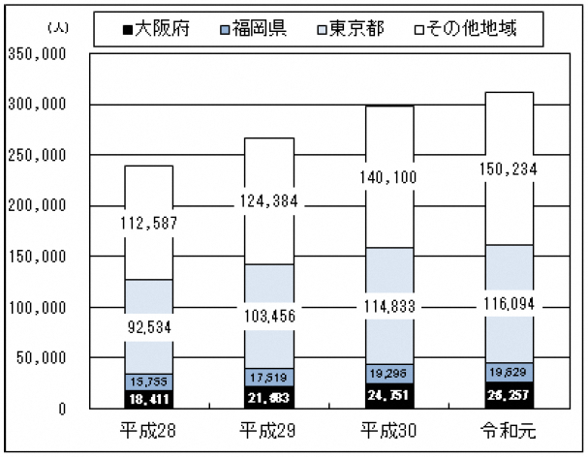
４．労働の多様性
■ 外国人留学生の推移
大阪府の外国人留学生の数は増加しているが、東京との差は大きい。
東京都
福岡県
大阪府
出典：（独）日本学生支援機構
「2019年度外国人留学生在籍状況調査結果」

Slide 36
４．労働の多様性
■ 外国人留学生の地元企業への就職者
2018年に大阪府に所在する企業等に就職した外国人留学生は2,598人で前年比約16.6%増。
大阪府に所在する企業等への就職者数の全国に占める割合は10.0%。東京都が46.1％、神奈川県が6.2%、愛知県が4.6%となっており、大阪への就職者数の割合は全国2番目だが、東京への集中度合が高い。
（単位：人、％）
 | 2010 (H22) | 2011 (H23) | 2012 (H24) | 2013 (H25) | 2014 (H26) | 2015 (H27) | 2016 (H28) | 2017 (H29) | 2018 (H30)
大阪 （全国比） | 694 | 832 | 970 | 1,084 | 1,354 | 1,614 | 1,989 | 2,228 | 2,598
 | (8.9) | (9.7) | (8.8) | (9.3) | (10.4) | (10.3) | (10.2) | (9.9) | (10.0)
東京 | 3,851 | 4,088 | 5,254 | 5,359 | 6,140 | 7,626 | 9,265 | 9,915 | 11,971
神奈川 | 474 | 488 | 596 | 759 | 854 | 808 | 1,088 | 1,278 | 1,618
愛知 | 371 | 450 | 667 | 622 | 665 | 746 | 949 | 991 | 1,183
京都 | 161 | 187 | 238 | 289 | 377 | 385 | 450 | 657 | 701
福岡 | 274 | 293 | 404 | 402 | 475 | 525 | 703 | 892 | 781
全国 | 7,831 | 8,586 | 10,969 | 11,647 | 12,958 | 15,657 | 19,435 | 22,419 | 25,942
出典：大阪の再生・成長に向けた新戦略データ集②（大阪経済や成長に向けた５つの重点分野関係）
法務省入国管理局「平成30年における留学生の日本企業等への就職状況について」

Slide 37
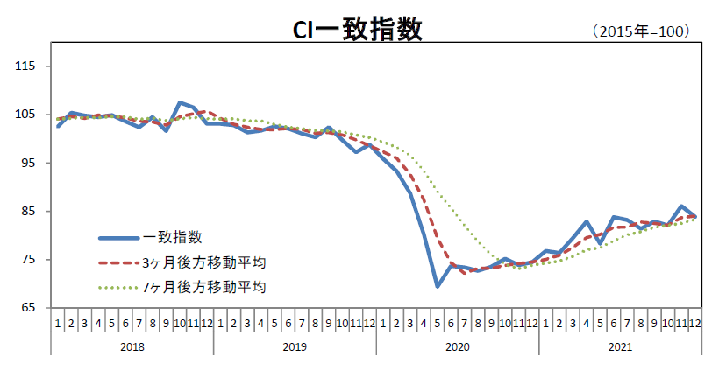
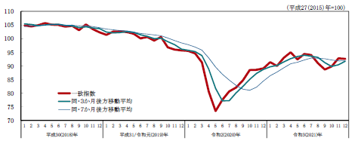
５．その他関連データ（業況判断、需要、供給）
■ 景気動向指数（CI）
大阪府の2021年12月の景気動向指数（一致CI）の速報値は83.9%で、景気は持ち直しの動きがみられる。
出典：大阪産業経済リサーチ＆デザインセンター
「景気動向指数」
出典：内閣府「景気動向指数」

Slide 38
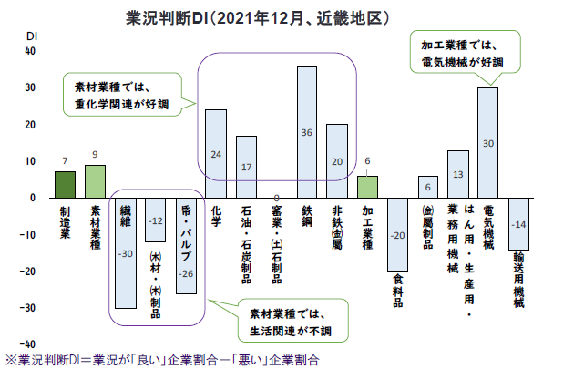
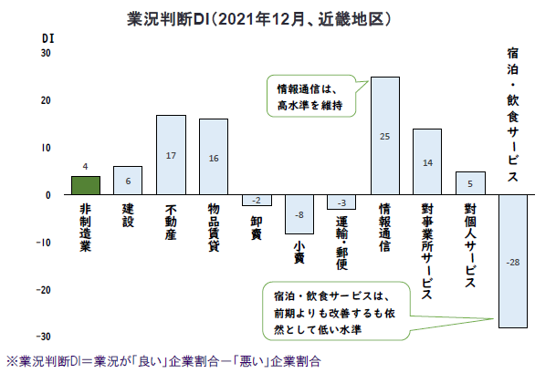
５．その他関連データ（業況判断、需要、供給）
■ 業況判断DI（2021年12月、近畿地区）
産業別で業況判断（DI:2021年12月）をみると、市況の良し悪しにより明暗が分かれており、製造業では、素材業種の中でも「繊維▲30%」や「紙・パルプ▲26%」など生活関連は不調な一方、「鉄鋼36%」 や「化学24%」など重化学関連は好調で、 加工業種では「電気機械30%」が好調。
非製造業でも、「宿泊・飲食サービス▲28%」と前期より改善するも依然として低い水準となる業種がある一方、「情報通信25%」と高水準を維持する業種もある。
近畿地区 製造業
近畿地区 非製造業
出典：最近の大阪経済の動向
日本銀行大阪支店「全国企業短期経済観測調査（近畿地区）」

Slide 39
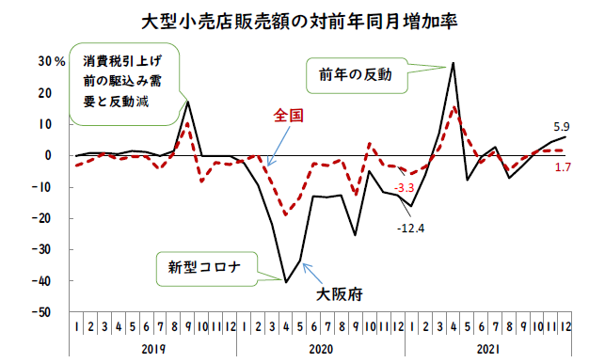
５．その他関連データ（業況判断、需要、供給）
■ 大型小売店販売額の対前年同月増加率
大型小売店販売額の対前年同月増加率の推移をみると、大阪府では2021年12月に＋5.9％となっており、消費に持ち直しの動きがみられる。
（注）2021年12月は速報値
出典：最近の大阪経済の動向
経済産業省「商業販売統計」

Slide 40
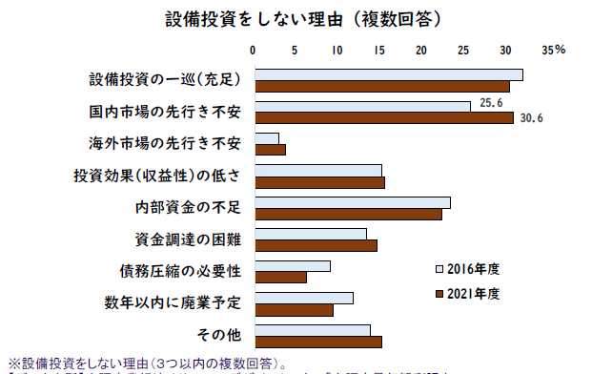
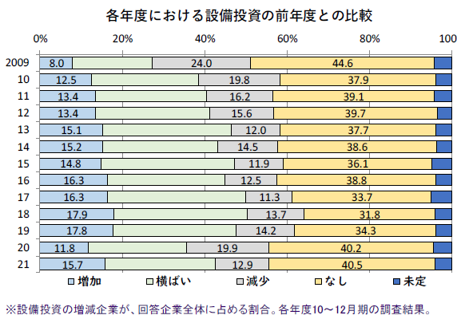
５．その他関連データ（業況判断、需要、供給）
■ 設備投資の状況
投資は、2021年10～12期の景気観測調査の結果、国内市場の先行きに不安を抱え投資に踏み出せない府内企業が約3割ある一方で、設備投資を増加した府内企業は2020年度の11.8%から2021年度15.7%へと増加し、持ち直しの傾向もみられる。
出典：最近の大阪経済の動向
「大阪府景気観測調査（大阪産業経済リサーチ＆デザインセンター）」

Slide 41
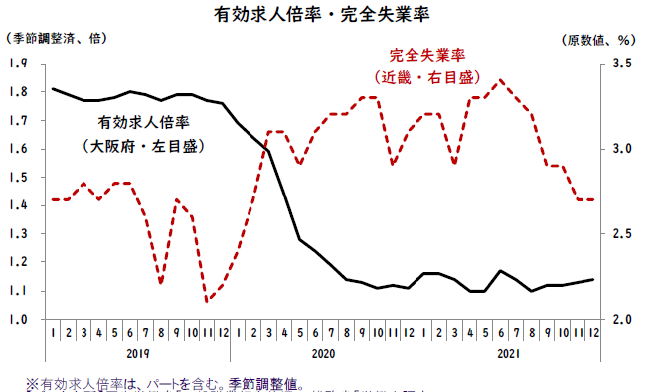
５．その他関連データ（業況判断、需要、供給）
■ 有効求人倍率・完全失業率
雇用は、完全失業率が、近畿で前年比4ヶ月連続の改善（2021年12月2.7%）。大阪府の有効求人倍率は2ヶ月連続の上昇。（2021年12月1.15倍）
■ 有効求人倍率・完全失業率
■ 有効求人倍率・完全失業率
出典：最近の大阪経済の動向
大阪産業経済リサーチ＆デザインセンター「大阪府景気観測調査」

Slide 42
５．その他関連データ（産業の新陳代謝）
■ 開業率・廃業率
2014年から2016年にかけての府内の開業率は、非一次産業全体で年平均5.2％と、全国の5.0％を上回った。しかし、廃業率も同8.6％と全国の7.6％を上回っている。
府内の産業別にみると、製造業の開業率が他の産業と比べて際立って低いこと、また小売業では開業率、廃業率ともに他の産業に比べ高い水準にあることが特徴的。
■年平均事業所開業率・廃業率（民営）（2014～2016年）
（注）
１．「サービス業」は、日本標準産業分類の「Ｒサービス業（他
に分類されないもの）」とした。
２．事業所を対象としており、支所や工場の開設・閉鎖、移転
による開設・閉鎖も含む。
■開業率
■廃業率
開業率（廃業率）は、「新設事業所数（廃業事業所数）を年平均にならした数」の「期首において既に存在している事業所」に対する割合として計算したもの。
※開業率＝（新設事業所数÷調査間隔年（月数/12ヶ月））÷期首の事業所数×100
＝（新設事業所数÷23/12）÷（「平成26年経済センサス」の事業所数）×100
※廃業率＝（廃業事業所数÷調査間隔年（月数/12ヶ月））÷期首の事業所数×100
＝（廃業事業所数÷23/12）÷（「平成26年経済センサス」の事業所数）×100
出典：大阪産業経済リサーチ＆デザインセンター「2020年度版 なにわの経済データ」
（総務省「経済センサス」平成26年、28年）

Slide 43
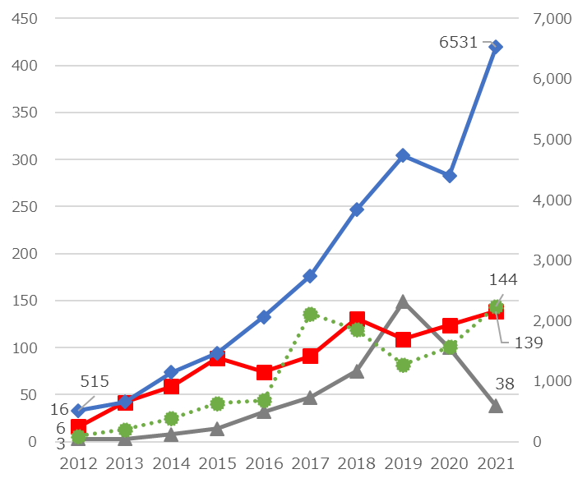
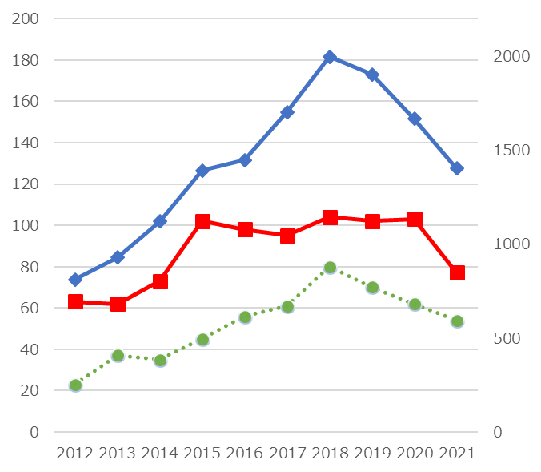
５．その他関連データ（イノベーション）
■ スタートアップの動き
大阪府のスタートアップ投資は増加傾向であり、資金調達をしているスタートアップの数も増えているが、東京との乖離は大きい。
■ 地域別のスタートアップの資金調達額
■ 地域別のスタートアップの資金調達社数
（億円）
（億円）
（社）
（社）
※ 東京都のみ右軸を参照
東京都
※ 東京都のみ右軸を参照
東京都
大阪府
福岡県
福岡県
大阪府
愛知県
出典：株式会社ユーザベース 「2021年 Japan Startup Finance ~国内スタートアップ資金調達動向決定版~」をもとに副首都推進局にて作成

Slide 44
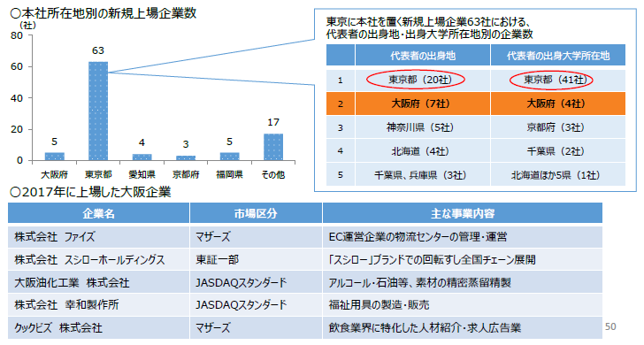
５．その他関連データ（イノベーション）
■ 本社所在地別の新規上場企業数（2017年）
2017年の大阪府の新規上場企業数は5社。東京都との差が大きい。
東京都の新規上場企業63社のうち、代表者の出身地が大阪府の企業は7社、代表者の出身大学所在地が大阪府の企業は4社となっている。
出典：第１回「国際金融都市ＯＳＡＫＡ推進委員会」幹事会資料
国際金融都市 経済産業省「令和元年度産業技術調査事業報告書

Slide 45
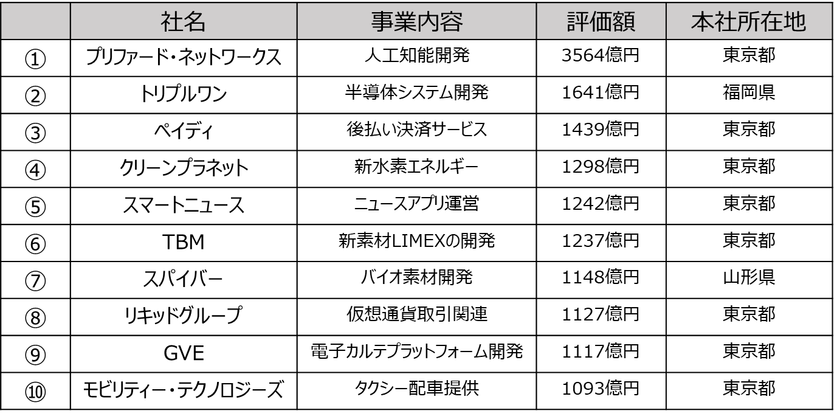
５．その他関連データ（イノベーション）
■ 日本のユニコーン企業
日本のユニコーン企業は現時点で10社あるが、ほとんどが東京本社。
出典：日刊ゲンダイ2021年6月13日をもとに副首都推進局にて作成

Slide 46
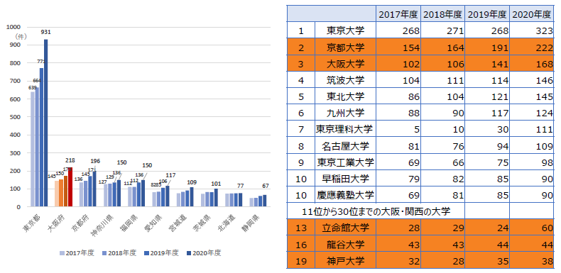
５．その他関連データ（イノベーション）
■ 大学発ベンチャー創出数（地域別・大学別）
2020年度の地域別大学発ベンチャー創出数は、大阪府が218社と全国で2位。
大学別では、京都大学（222社）が2位、大阪大学（168社）が3位と、関西圏の大学も上位に入っている。
■ 地域別大学発ベンチャー創出数
■ 大学別大学発ベンチャー創出数
出典：大阪府市 第１回 新しいまちづくりのグランドデザイン推進本部会議資料
経済産業省 令和２年度産業技術調査（大学発ベンチャー実態等調査）報告書

Slide 47

５．その他関連データ（イノベーション）
■ 都道府県別イノベーション指標(2017-2019年の３年間）全企業に対する割合（推計値・％）
※母集団企業数が10,000以上の自治体のみ比較
企業数の多い都道府県で比較すると、大阪では、東京と同等の割合でイノベーションが実現している。
①ﾌﾟﾛﾀﾞｸﾄ･ｲﾉﾍﾞｰｼｮﾝ実現
（％）
→市場に導入した新しい又は改善した製品又はｻｰﾋﾞｽを実現した企業の割合
②ﾋﾞｼﾞﾈｽ・ﾌﾟﾛｾｽ・ｲﾉﾍﾞｰｼｮﾝ
実現（％）
→自社内に導入した新しい又は改善したﾋﾞｼﾞﾈｽ・ﾌﾟﾛｾｽを実現した企業の割合
出典：文部科学省「全国イノベーション調査2020年調査統計報告」をもとに副首都推進局にて作成

Slide 48


５．その他関連データ（預貸率・貸出金シェア）
■預貸率（金融機関の貸出残高と預金残高の比）の推移 ※預金がどれだけ貸出に回っているかをみる数値
近年、我が国において、マネタリーベースの拡大がマネーストックの増大につながっていないことが指摘されているが、そもそも、我が国では、以前より、預金残高に対する貸出比率の低下がみられており、1980年3月末に高水準だった東京都や大阪府の下げ幅は大きい。
■貸出金全国シェアと従業者数の全国シェアの変化（1981年から 2012 年にかけての対全国シェア増減）
貸出金シェアを伸ばした都道府県は従業者数のシェアも伸ばしており、首都圏の１都３県で従業者数、貸出金ともにシェアが拡大した一方、大阪は縮小している。本社が集中する都道府県に貸出金が集中する傾向にある。
出典：内閣府委託事業「日本の各都道府県における地域の資金循環及び流出入についての調査研究」（株式会社大和総研作成）

Slide 49

５．その他関連データ（賃金）
■ 一般労働者の賃金の推移（全業種・男女計）
一般労働者の賃金は、2007年以降ほぼ横ばい。大阪府は、全国平均を上回っているが、東京都とは差がある。
（千円）
東京都
大阪府
全国平均
出典：厚生労働省「賃金構造基本統計調査」をもとに副首都推進局にて作成
2020年より推計方法を変更しているため、2019年以前の数値は2020年と同じ推計方法で集計した数値を掲載

Slide 50


５．その他関連データ（賃金）
■ 産業別 一般労働者の賃金の推移
製造業では、全国平均は上回っているものの、東京都との差は縮まっていない。
情報通信業では、大阪府は全国平均を下回っており、東京都とは大きな差がある。
■ 製造業
（千円）
（千円）
東京都
東京都
東京都
大阪府
大阪府
大阪府
全国平均
全国平均
全国平均
■ 情報通信業
（千円）
東京都
東京都
東京都
全国平均
全国平均
全国平均
大阪府
大阪府
大阪府
出典：厚生労働省「賃金構造基本統計調査」をもとに副首都推進局にて作成
（2020年より推計方法を変更しているため、2019年以前の数値は2020年と同じ推計方法で集計した数値を掲載）

Slide 51


５．その他関連データ（賃金）
■ 産業別 一般労働者の賃金の推移②
宿泊業、飲食サービス業では、大阪府は全国平均を上回っており、2020年の男性は東京都を上回っている。
医療・福祉では、大阪府は全国平均を上回っており、東京都との差も縮まりつつある。
■ 宿泊業、飲食サービス業
（千円）
東京都
東京都
東京都
大阪府
大阪府
大阪府
全国平均
全国平均
全国平均
■ 医療・福祉
東京都
東京都
東京都
大阪府
大阪府
大阪府
全国平均
全国平均
全国平均
出典：厚生労働省「賃金構造基本統計調査」をもとに副首都推進局にて作成
（2020年より推計方法を変更しているため、2019年以前の数値は2020年と同じ推計方法で集計した数値を掲載）

Slide 52


５．その他関連データ（豊かさ・幸福度）
■ 可処分所得の推移
県民経済計算を基に、全国での人口１人あたり県民可処分所得の推移をみると、東京都や愛知県と比べ、大阪府の順位は近年低位にある。
※県民可処分所得とは、県民全体の処分可能な所得のことであり、「県民経済計算」上の式で表すと以下のとおりとなる。
県民可処分所得 = 県民所得（市場価格表示）＋ 経常移転（純）
県民所得（市場価格表示） = 県内純生産 ＋ 県外からの所得（純）
県内純生産 = 県内総生産 － 固定資本減耗
県民可処分所得 = 県民雇用者報酬（賃金・俸給 ＋ 雇主の社会負担）＋ 財産所得（非企業部門）＋ 企業所得 ＋ 経常移転（純）＋ 税・補助金
※人口１人あたりの府内総生産等が、高位であるのに対して府民可処分所得が低位となるのは、経常移転（純）が府はマイナスとなり、地方圏の都道府県がプラスとなることで、府の順位
が相対的に低下することが主な要因であると考えられる。この他、企業所得なども府民可処分所得が低位となる要因として影響していると考えられる。
※経常移転（純）とは、租税の支払い、国・地方間などの財政移転、公的年金の納付・給付などであり、大都市圏の東京都・愛知県・大阪府ではマイナスになることが多い。
■ 人口１人あたり県民可処分所得の推移（2007～2018年度）
（万円）
（順位）
東京都
愛知県
全国平均
大阪府
出典：内閣府「県民経済計算」をもとに副首都推進局にて作成

Slide 53

５．その他関連データ（豊かさ・幸福度）
■ 可処分所得の分析（「県民経済計算」からのアプローチ）
大阪は「雇用者一人当たりの雇用者報酬」が全国的に高水準にあるものの、豊かな暮らしの実感につながる家計の購買力の強さ（可処分所得）に関しては、全国平均や東京、愛知が改善傾向を示す中、伸び悩みがみられる。
雇用者報酬には、雇い主の社会負担（年金、労働保険等）が含まれている。（大阪府では19.5兆円のうち3.3兆円）
※その他経常移転（家計（個人企業を含む））は、家計から税や社会保障などを通じて移転する額。
出典：内閣府「県民経済計算」をもとに副首都推進局にて作成

Slide 54

５．その他関連データ（豊かさ・幸福度）
■ 雇用者一人当たりの雇用者報酬の推移
県民経済計算に基づく「雇用者一人当たりの雇用者報酬」は高水準となっているが、近年、順位を落としている。
出典：内閣府「県民経済計算」をもとに副首都推進局にて作成

Slide 55

５．その他関連データ（豊かさ・幸福度）
■ 可処分所得の分析（「全国家計構造調査」からのアプローチ）（大阪府、全国）
大阪の収入の伸び悩みは、配偶者の収入の低さに一因があると考えられる。
○大阪府
○全国平均
出典：2009年、2019年全国家計構造調査(旧全国消費実態調査)
をもとに副首都推進局にて作成
事業・内職収入…農林漁業収入、家賃収入、内職収入など
他の経常収入…財産収入、社会保障給付（社会保障給付が大半）
特別収入…受贈金（遺産相続金、祝金、見舞金など）など

Slide 56

５．その他関連データ（豊かさ・幸福度）
■ 可処分所得の分析（「全国家計構造調査」からのアプローチ）（東京都、愛知県）
○東京都
○愛知県
出典：2009年、2019年全国家計構造調査(旧全国消費実態調査)
をもとに副首都推進局にて作成
事業・内職収入…農林漁業収入、家賃収入、内職収入など
他の経常収入…財産収入、社会保障給付（社会保障給付が大半）
特別収入…受贈金（遺産相続金、祝金、見舞金など）など

Slide 57


５．その他関連データ（豊かさ・幸福度）
■ 幸福度ランキング
幸福度ランキングにおいて、大阪府は低位にある。
出典：2021.6.29 ダイヤモンドオンライン（ブランド総合研究所『第3回地域版SDGs調査2021』より）をもとに副首都推進局にて作成

Slide 58

５．その他関連データ（拠点開発）
■ 市街地再開発事業の「事業中」地区一覧（上段：東京都、下段：大阪府）
東京都
ヘクタール
平方メートル
ヘクタール
平方メートル
大阪府
ヘクタール
平方メートル
出典：東京都び大阪府ホームページをもとに副首都推進局にて作成

